Slide 1

SORTIR.COM
Présentation de projet

Slide 2
PRESENTATION DE L’EQUIPE
Gael HERAMBOURG
Pierre PINSON
Victor AVRON

Slide 3
TECHNOLOGIES UTILISEES
PHP/7.3.21
SYMFONY 5.2.3
Base de données MySQL

Slide 4
DEMONSTRATION DU SITE
Inscription d’un nouveau membre
Découverte des sorties
Fonctionnalités de base
Navigation
Connexion d’un administrateur
Gestion Villes et Campus
Une fonctionnalité dynamique : modification et suppression des campus

Slide 5

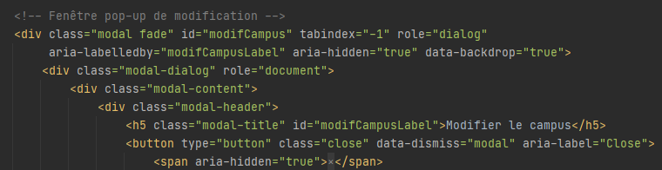
GESTION DES CAMPUS
Un appel à une fenêtre modale
Important

Slide 6
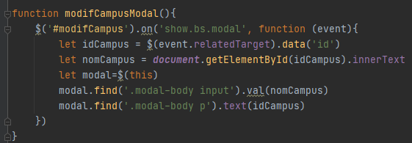
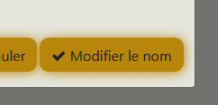
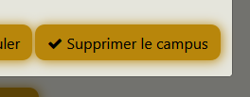
GESTION DES CAMPUS Première fonction de récupération des données
La fenêtre modale ne contient pas les données du Campus
La confirmation du pop-up déclenche la mise à jour

Slide 7
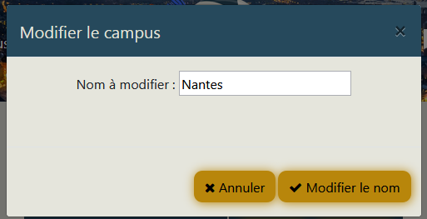
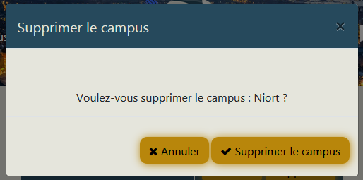
GESTION DES CAMPUS Fenêtres modales

Slide 8
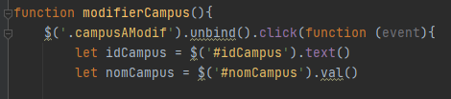
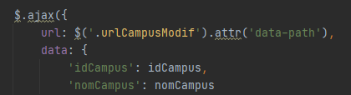
GESTION DES CAMPUS Appel AJAX
Les données sont maintenant présentes dans la fenêtre modale
2 méthodes pour l’url de l’appel AJAX : Référence au HTML

Slide 9
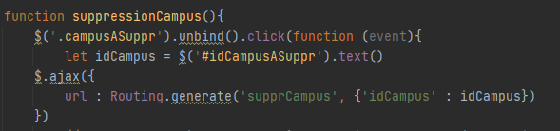
GESTION DES CAMPUS Le Bundle FOS JsRouting
Un Bundle à installer : possibilité d’utiliser des Routes en fichier Javascript

Slide 10
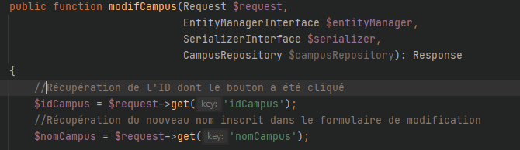
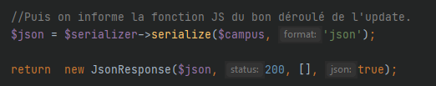
GESTION DES CAMPUS Modification de la base de données
Les données sont désormais accessibles
On peut lancer l’update par les méthodes du Repository

Slide 11
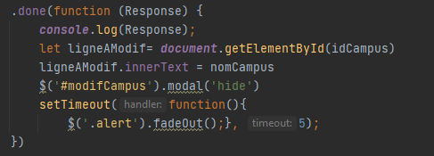
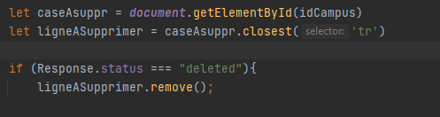
GESTION DES CAMPUS Mise à jour de la page sans rechargement
La fonction Javascript peut s’achever
Le tableau est mis à jour de façon dynamique
Pour la fonction Suppression

Slide 12
FIN DE LA PRESENTATION
Merci pour votre attention.

